Slide 1
API Gateway
클라이언트가 백엔드 서버에 접근하기 전에 거쳐가는 입구 역할을 하는 서버

Slide 2
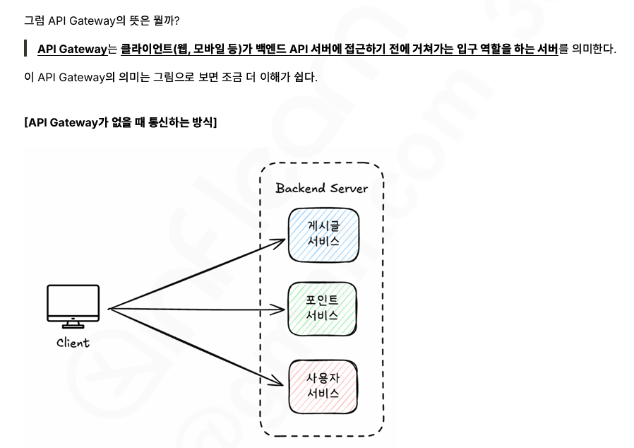
API GateWay 서버란?

Slide 3
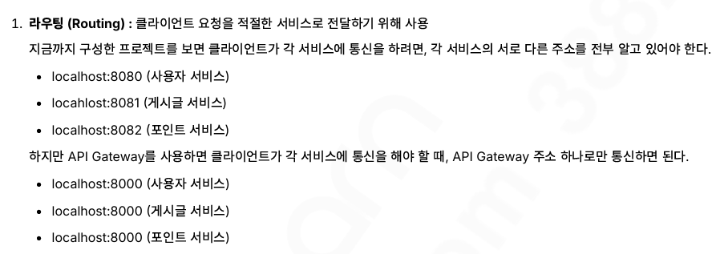
API Gateway를 사용하는 이유-1

Slide 4
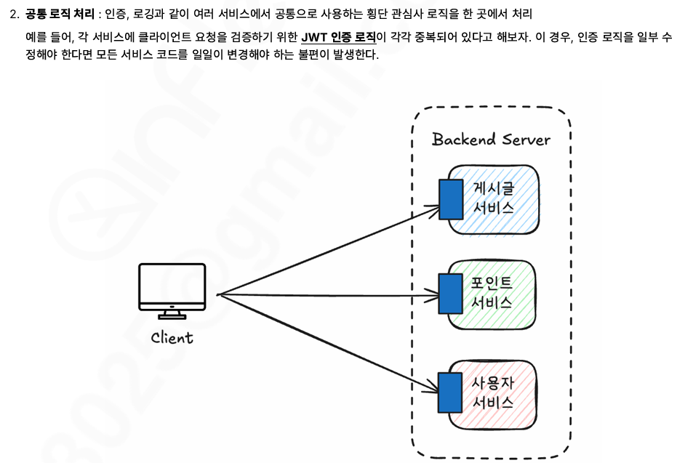
API Gateway를 사용하는 이유-2

Slide 5
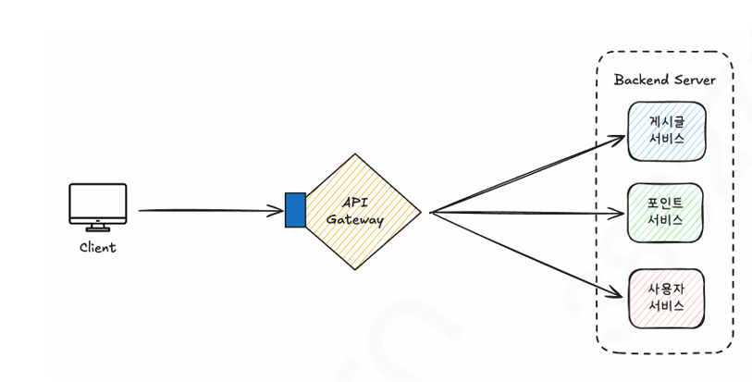
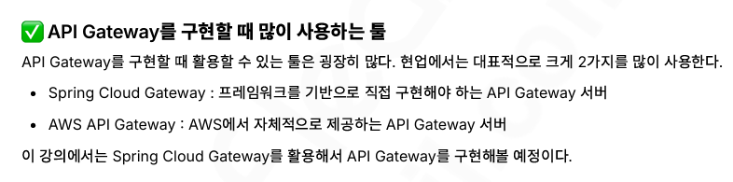
API GateWay를 사용할 때 사용하는 툴

Slide 6
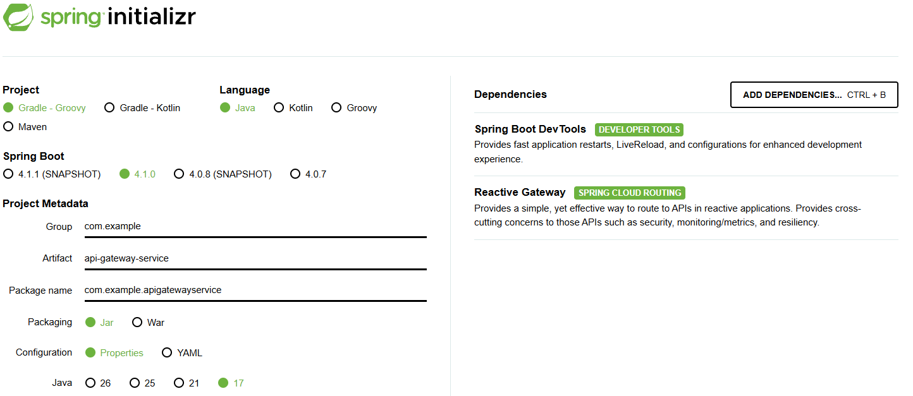
API GateWay 애플리케이션 생성

Slide 7
application.yml 설정(라우팅)
server:
port: 8000
spring:
cloud:
gateway:
server:
webflux:
routes:
- id: user-service
uri: http://localhost:8080
predicates:
- Path=/users/**
- id: board-service
uri: http://localhost:8081
predicates:
- Path=/boards/**
- id: point-service
uri: http://localhost:8082
predicates:
- Path=/points/**
id : 라우팅할 서버 명
url : 각 서버별 서비스 주소
predicates: 클라이언트 요청 URL 패턴에 따른 API 서버 분배

Slide 8
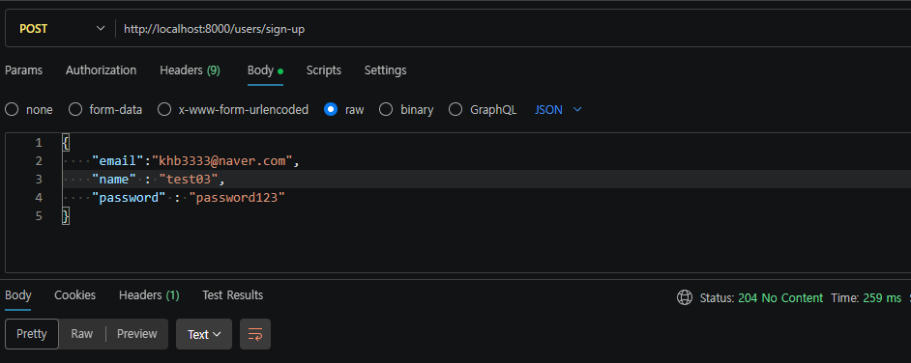
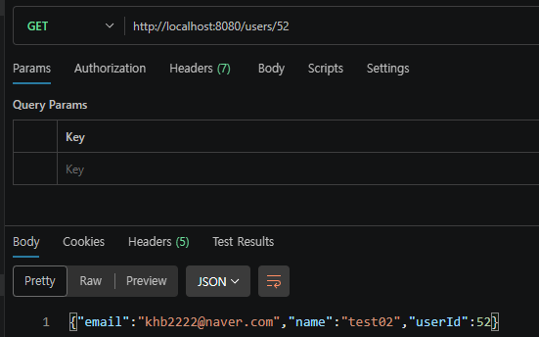
API GateWay 동작 확인
user-service / board-service / point-service / api-gateway-service 동작
API서버 주소로 서비스별 패턴에 따른 API 요청을 전달시 각 서비스 API요청에 맞는 결과를 응답받는 것으로 보아
ApiGateway가 정상 동작하고 있다고 볼 수 있다.

Slide 9
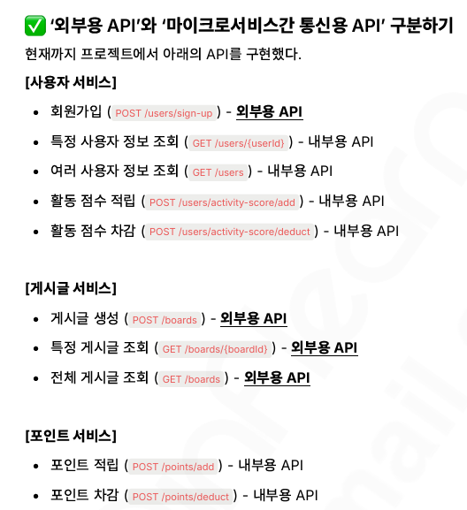
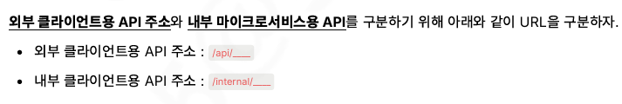
외부용API
MSA 에서는 클라이언트가 접근가능한 외부용 API와 백엔드 서버끼리 통신할 내부용 API를 구분해야한다. 외부클라이언트에서 내부용 API를 통해 데이터 조작을 할 수 있고 이러한 보안 처리를 하기 위해 url패턴으로 구분해놓으면 보안을 적용하기 쉽기 때문이다.
특정 사용자 정보 조회나 사용자 목록 조회는 관리자단에서나 확인하는 API이지 사용자가
다른 사용자의 정보를 조회하기위한 정보가 아니다. 그럼으로 내부 API로 구분된다.

Slide 10
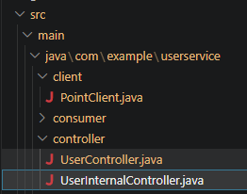
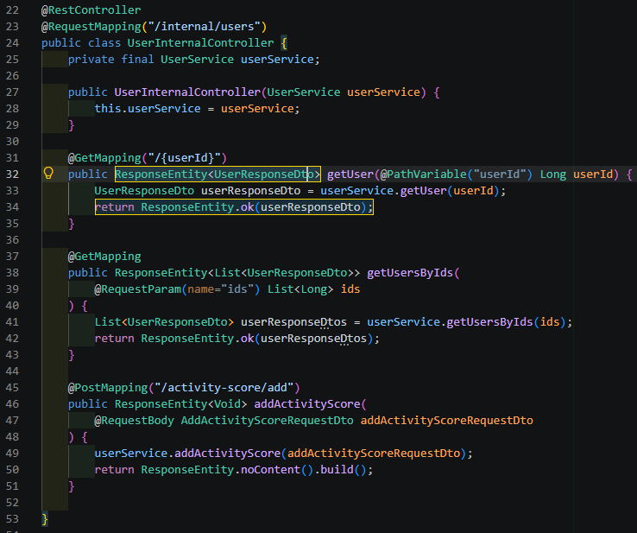
사용자 내부 통신 API만 컨트롤 하는 UserInternalController 생성
UserController를 복제하여
UserInternalController로 이름을 변경한다.
회원가입 API Url 을 제외한 모든 API는 내부 API임으로
회원가입 API만 지우고 모두 남긴다.
UserInternalController 의 진입 Url을 /internal/users 로 시작하도록 변경한다.

Slide 11
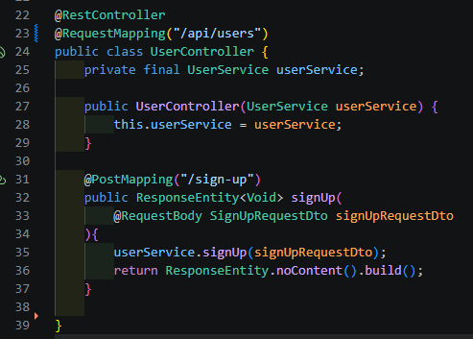
UserController 변경점
UserInternalController 와는 다르게, 회원가입 Url만
남기고 모든 요청Url을 삭제한다.
외부클라이언트가 UserController에 진입하는 Url 패턴으로 변경한다. ( /api/users/ ...)

Slide 12
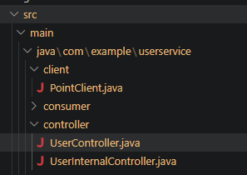
user-service에서 다른 서비스로 보내는 요청 Url변경
@Component
public class PointClient {
private final RestClient restClient;
public PointClient(@Value("${client.point-service.url}") String pointServiceUrl){
this.restClient = RestClient.builder()
.baseUrl(pointServiceUrl)
.build();
}
public void addPoints(Long userId, int point){
AddPointRequestDto addPointRequestwDto =
new AddPointRequestDto(
userId,
point
);
restClient.post()
.uri("/internal/points/add")
.contentType(MediaType.APPLICATION_JSON)
.body(addPointRequestwDto)
.retrieve()
.toBodilessEntity();
}
}
회원가입후 포인트 적립을 위한 요청은
내부 API임으로 /internal/ 로 요청url이 시작되도록 변경한다.

Slide 13
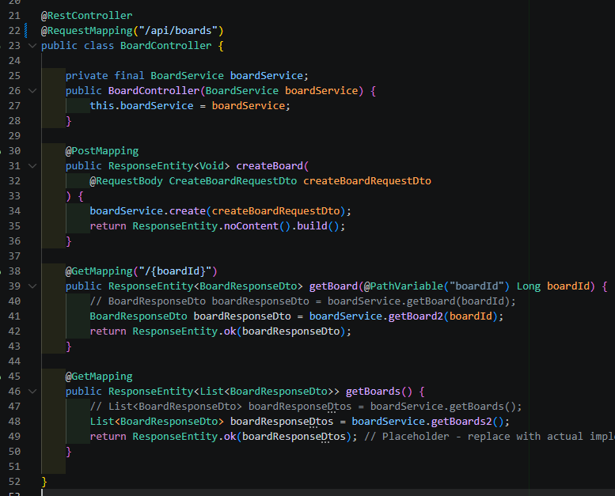
BoardContoller 변경점
BoardController 내 Url은 모두 사용자가
사용해야하는 Url 정보이다. 그럼으로 외부API로써 동작할 수 있도록 Controller의 진입 Url을 /api 로 시작할 수 있도록 변경한다.

Slide 14
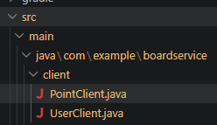
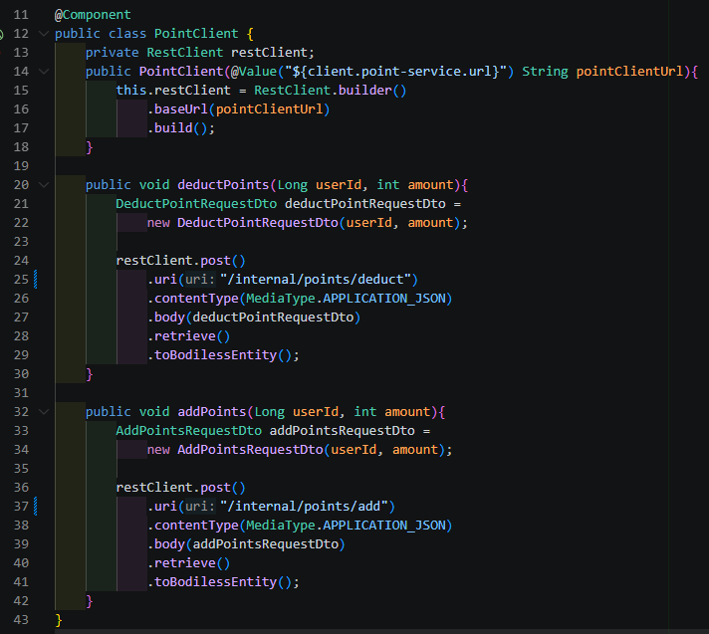
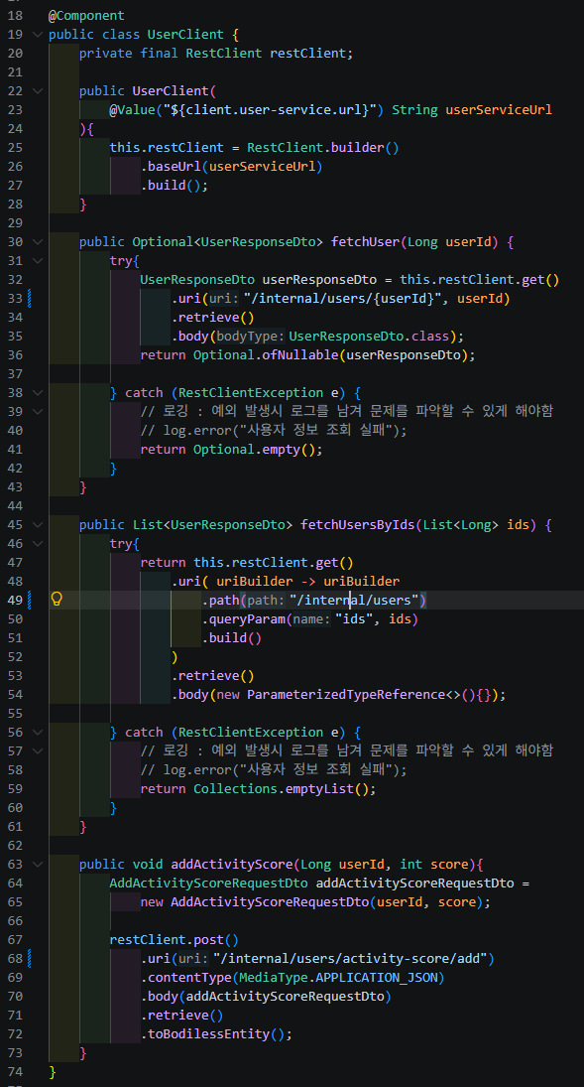
board-service 다른 서비스 요청 url변경
PointClient와
UserClient는
모두 내부 Url 임으로
요청 Url을 Internal로 시작하도록 변경한다.

Slide 15
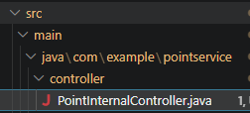
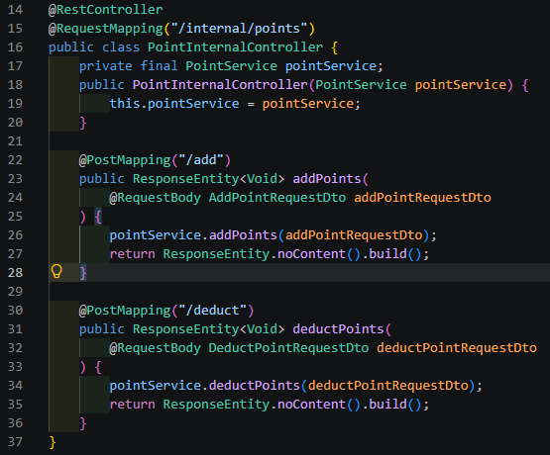
PointController 변경점
point-service 내 모든 url은 내부 통신용 URL 이다.
그럼으로 PointController 명을 PointInternalController로 변경하며,
Controller의 진입 url을 /internal로 시작하도록 설정한다.

Slide 16
API Gateway를 통해 내부API 접근 차단
server:
port: 8000
spring:
cloud:
gateway:
server:
webflux:
routes:
- id: user-service
uri: http://localhost:8080
predicates:
- Path=/api/users/**
- id: board-service
uri: http://localhost:8081
predicates:
- Path=/api/boards/**
point-service는 클라이언트가 접근하여
사용하는 Url이 존재하지 않음으로 API GateWay에 설정할 필요가 없다.
접근 허용 url은 /api 로 시작함으로
user-service 와 board-service의 url 패턴을 /api로 시작하도록 변경한다.

Slide 17
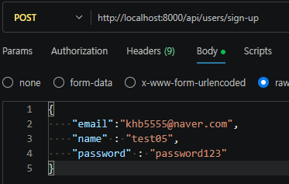


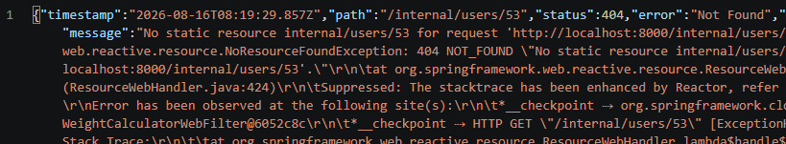

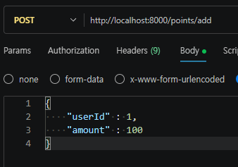

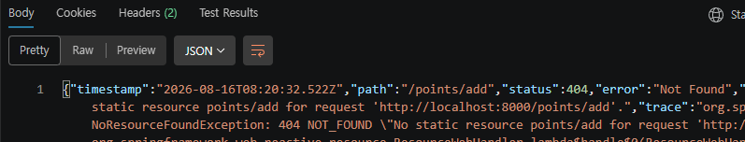
접근 / 차단 url 테스트

